Slide 1
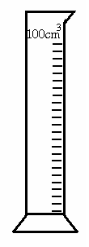

Slide 2
Thể tích của hòn đá V= 80 cm³

